Slide 1


Три кита в музыке .
Составила: муз. руководитель Петрова М.Г.

Slide 2

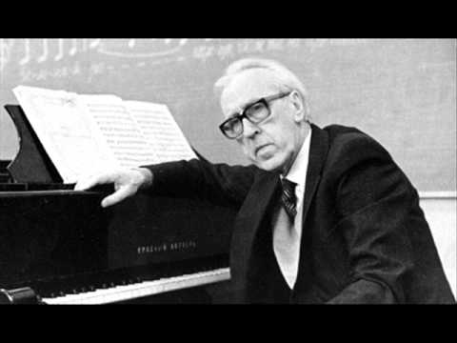

Slide 3


Slide 4
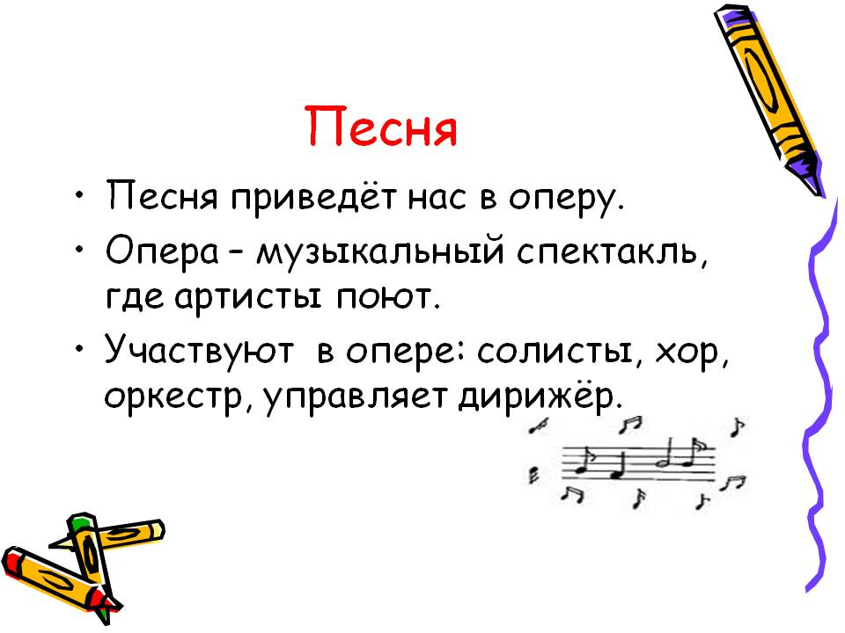

Slide 5
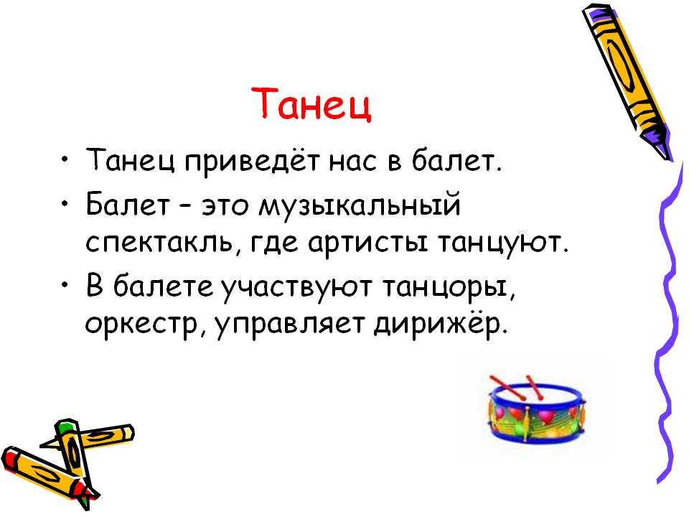

Slide 6


Slide 7

Колыбельная.

Slide 8
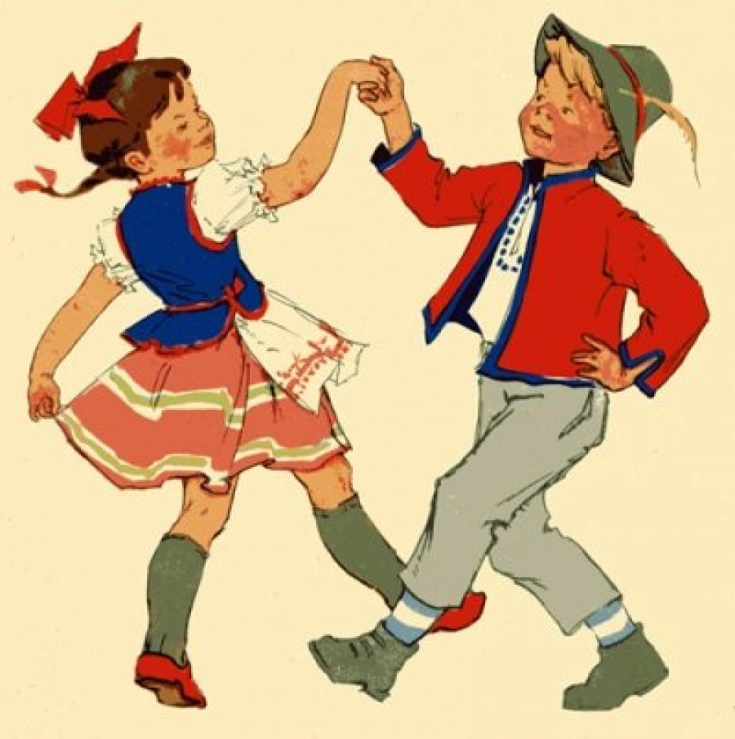
Полька.

Slide 9
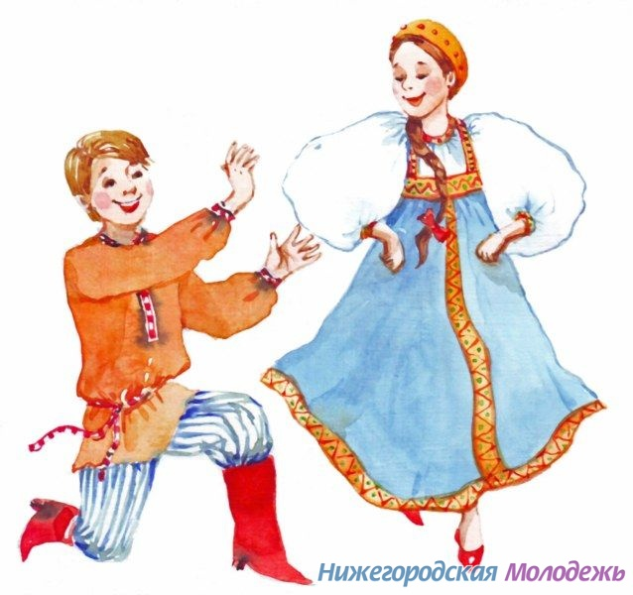
Русский народный танец .

Slide 10
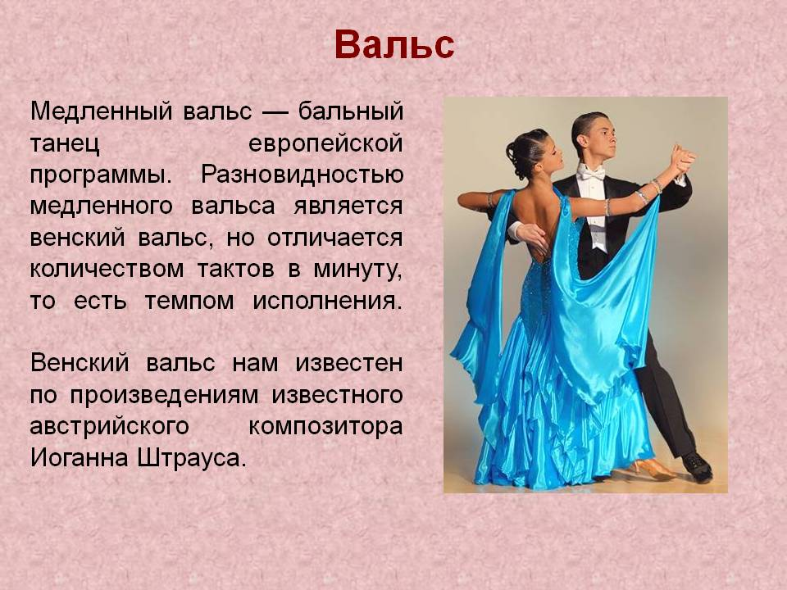
Вальс .

Slide 11
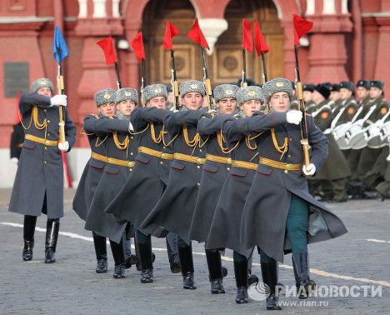
Военный марш.

Slide 12
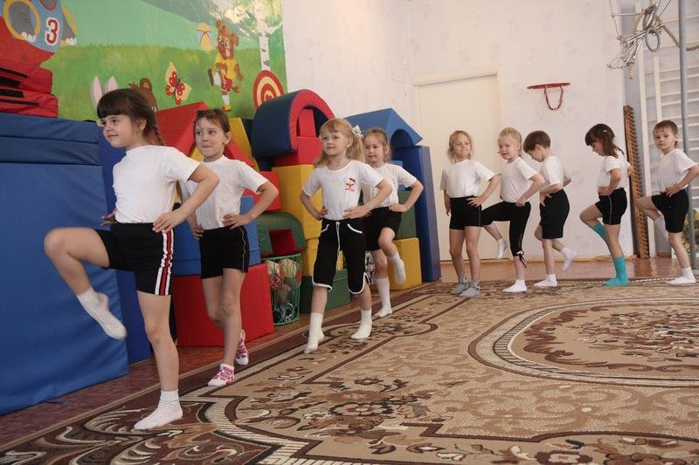
Спортивный марш

Slide 13


